Slide 1
Талантливый педагог, надежный друг и замечательный человек
Талантливый педагог, надежный друг и замечательный человек

Slide 2
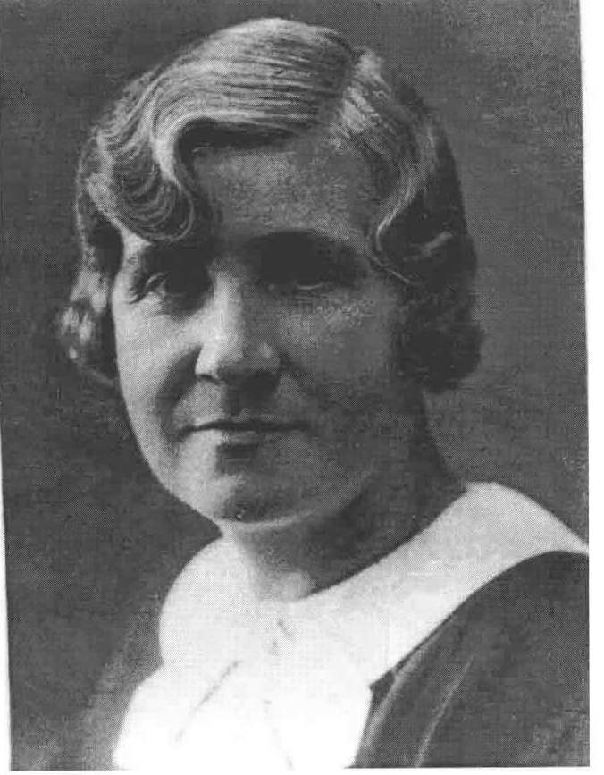
Анастасия Максимовна … « Настоящий партиец, талантливый педагог, сердечный человек », - так говорил о ней один из бывших выпускников нашей школы, кандидат технических наук, Павел Сыркин.

Slide 3
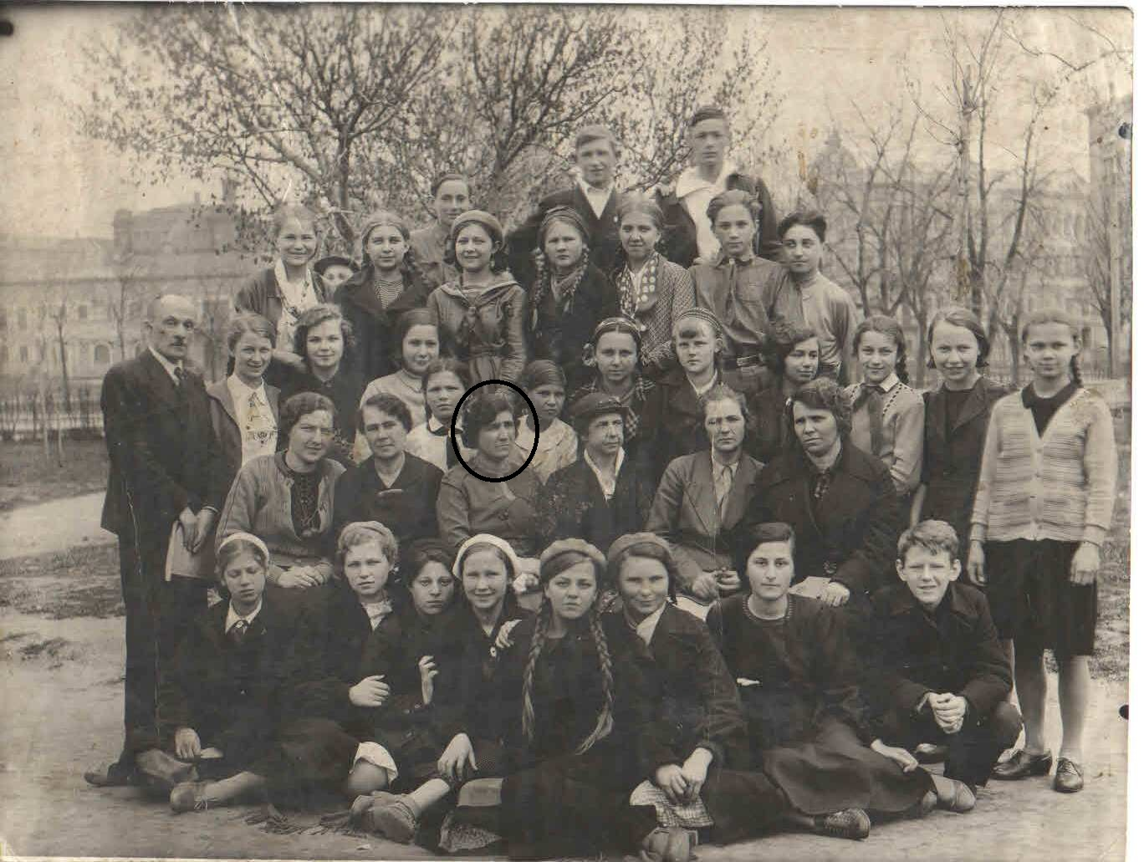
Самой ей образование далось нелегко. Она была шестым ребёнком в семье петроградского чернорабочего. Отец с грехом пополам дал ей закончить начальную школу. Дальше пришлось работать и учиться самостоятельно. Анастасия Максимовна гимназическую программу сдала экстерном, получив на руки свидетельство названия учительницы. Но на работу по специальности она устроиться не могла.

Slide 4
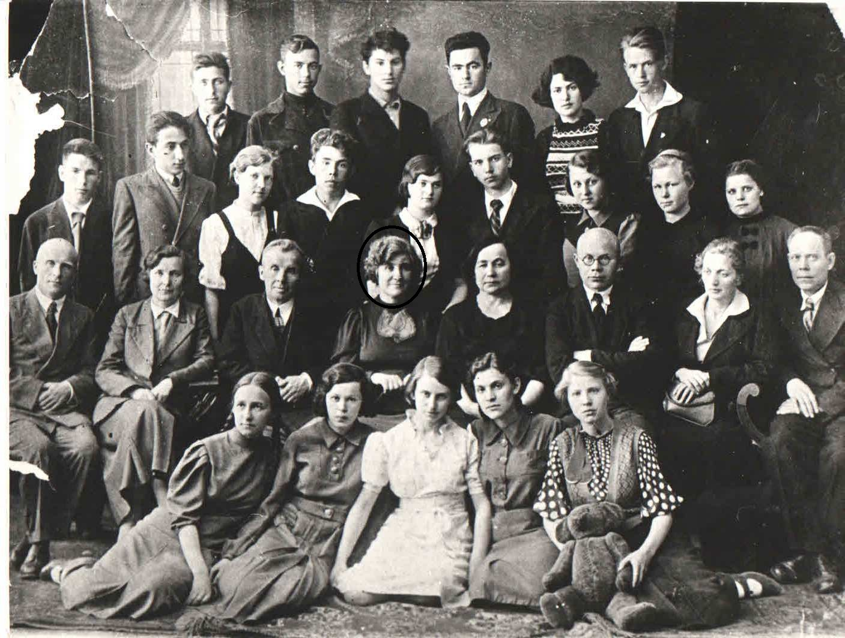
Только после революции в 1918 году Анастасия Максимовна Шатрова стала учительствовать в школе первой ступени, переехав с мужем в Княгининский уезд Нижегородской области. Высшее образование Анастасия Максимовна получила, уже работая в одной из школ нашего города. Она заканчивает историческое отделение педагогического института. В 1925 году её переводят в школу имени Мечникова – ныне лицей №8. Через 5 лет она становится её директором.

Slide 5
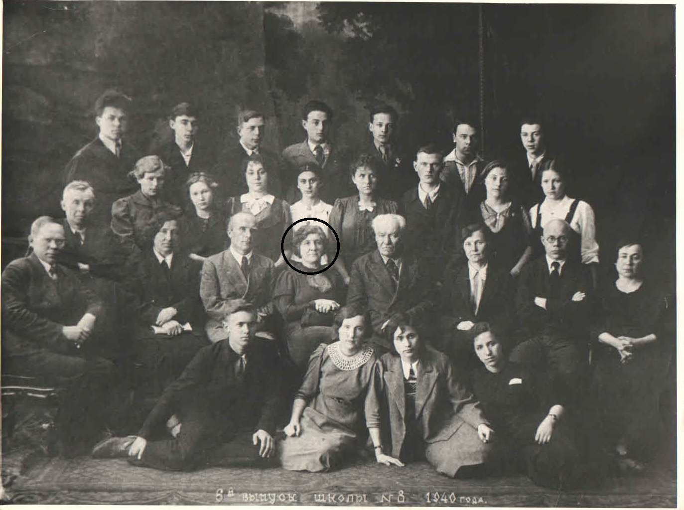
Педагогическую деятельность Анастасия Максимовна сочетала с общественной работой. Трижды избиралась депутатом горсовета, неоднократно была народным заседателем в суде, во время Великой Отечественной войны работала на эвакопункте Казанского вокзала. Каждый из её учеников нашел свою дорогу в жизни, и это стало возможным благодаря разностороннему воспитанию, знаниям, которые ребята получили в школе, руководимой прекрасным энергичным человеком Анастасией Максимовной. Она была одновременно и грозой школы, и её душой.

Slide 6
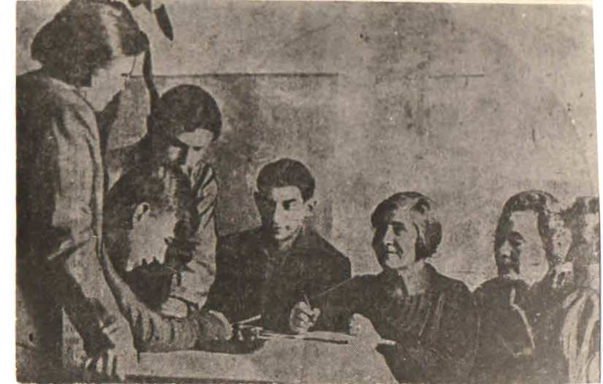
Её уважали, но и побаивались. Самый заядлый озорник предпочел бы любое наказание, чем вызов в директорский кабинет Анастасии Максимовны Шатровой. Нет, она не бранилась, не распекала. Она требовательно и веско рассуждала, ставя перед провинившимся такие вопросы, отвечая на которые, он сам собой приходил к оценке своего поступка. Директор-коммунист преподавала историю. Она учила любить нашу Родину, преумножать её успехи и, если придет грозный час, - не пожалеть жизни для её защиты.

Slide 7
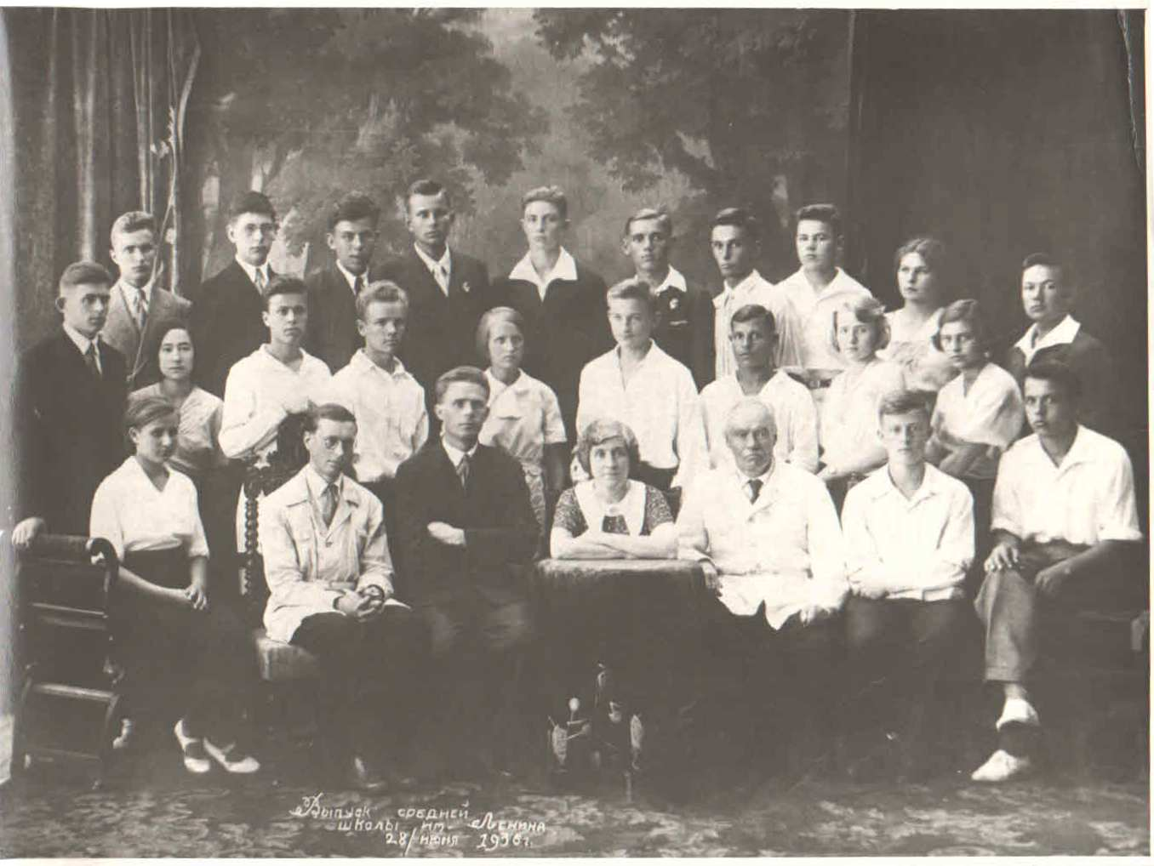
В военные годы она получала много писем от своих выпускников с фронтов ВОВ, потому что прямо со школьной скамьи многие ушли тогда защищать Родину. «Помните, - писал ученик Павел Сыркин Анастасии Максимовне,- как на выпускном вечере все мы говорили, что никогда не забудем школу. Годы военной службы не ослабляют светлых впечатлений о школе, об учителях».

Slide 8
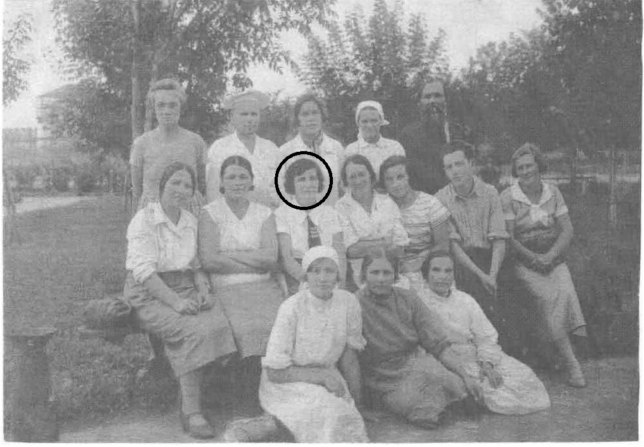
Анастасия Максимовна получала не только письма, но и короткие телеграммы от своих воспитанников. Она говорила : « Как волнуют эти тёплые искренние слова, как радостно знать учителю, что твои питомцы – трудолюбивые люди ». Кем же они стали? Полярниками и офицерами флота, инженерами и врачами, дипломатами и экономистами, актёрами и педагогами. И эти люди пронесли через всю свою жизнь ту частичку доброты и света, которую Анастасия Максимовна вложила в каждого своего питомца.

Slide 9
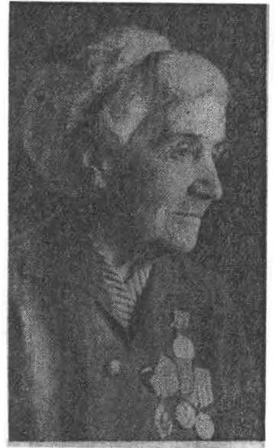
В 1945 году Анастасию Максимовну назначили директором женской школы №1. В то время это было невзрачное двухэтажное здание. Анастасия Максимовна добилась, чтобы его надстроили, и школа выросла вдвое. Под руководством нового директора своими силами коллектив школы создал спортивный зал, предметные кабинеты, технические кружки, окрепла самодеятельность, активно заработали пионерия и комсомол. В результате школа вышла на одно из первых мест в городе. Отсюда Анастасия Максимовна в 1957 году ушла на пенсию, награжденная за свою неутомимую плодотворную деятельность высшей наградой Родины - орденом Ленина и несколькими медалями. Ей также было присвоено звание « Заслуженный учитель РСФСР ».

Slide 10
Анастасия Максимовна не жалела ни сил, ни времени, ни сердца на своём благородном поприще воспитании учащихся. За это ей низкий поклон и душевное спасибо.

Slide 11
Только услышали, только узнали
С Урала и Волги, Днепра и Оки
Слово приветное пишут и пишут
Сердцем питомцы твои!
Вот и друзья, и подруги нарядные,
В зале сиянье огней.
Учителя мои, я с ними рядом-
Все собрались мы на твой юбилей!

